Slide 1
Apresentação Projeto Senai Site LJ Jogos Empresarial
Desktop, Mobile e tablet

Slide 2
Escopo do Projeto
Criar site de Jogos Empresarial
O layout deve ser minimalista, sem poluição visual para o cliente
Deve apresentar design semelhante aos utilizados por empresas de jogos
Deve apresentar as informações de forma clara
O cliente deve ser capaz de utilizar o site de forma intuitiva

Slide 3
LJ Jogos Empresarial
A empresa LJ Jogos Empresarial é pioneira no desenvolvimento de games presenciais e digitais para engajar e inspirar pessoas.
Busca remodelar seu site de vendas de Jogos Empresarial para atrair uma clientela mais jovem e o grande número de startup que estão surgindo no mercado.
A seguir será apresentado o projeto desenvolvido para o nosso cliente.

Slide 4
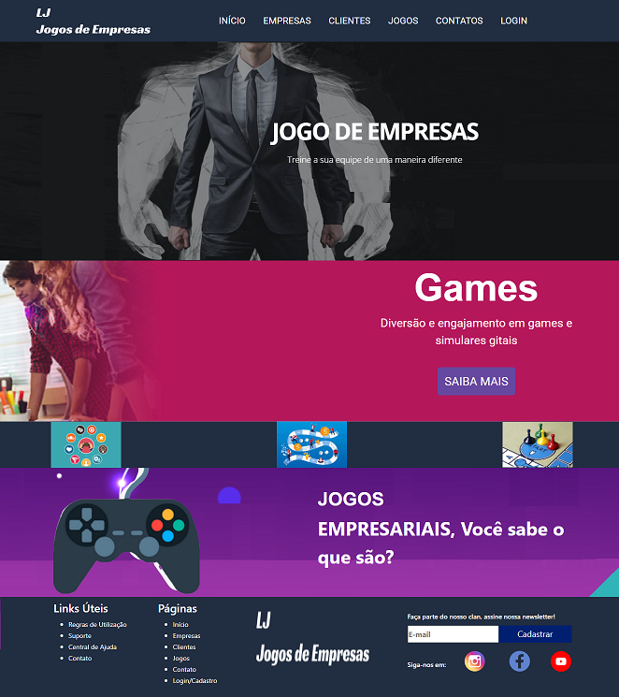
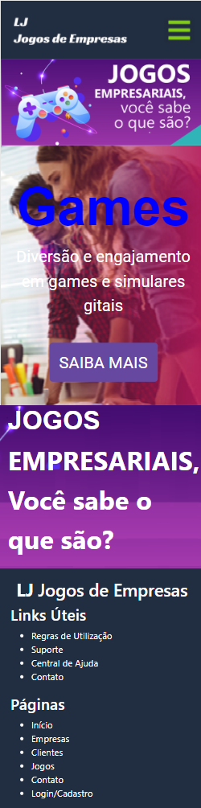
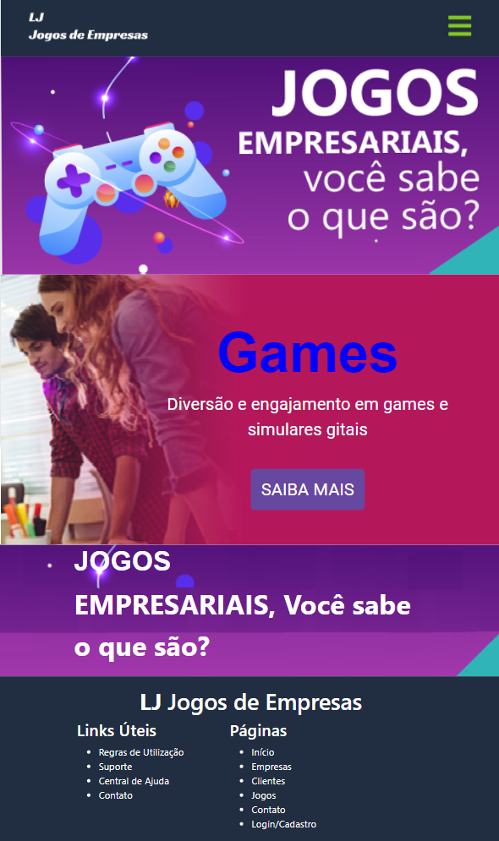
Sites
Desktop Mobile Tablet

Slide 5
Site Desktop
Foi utilizado cores fortes seguindo o padrão de sites de jogos
Foi utilizado técnicas de UX e UI buscando design interativo para o usuários
Teve-se preocupação com usabilidade do site
As técnicas utilizadas foram padronizados para os três dispositivos.
Dificuldades: Utilização de técnicas de Bootstrap, Javascript como arquivo externo, inserção de Footer, Carrocel e JQuery.

Slide 6
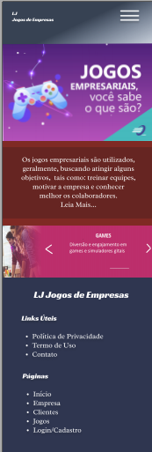
Layout Mobile
No menu foi utilizado a técnica de sanduiche para comprimir as informações.
O conteúdo com as notícias utilizou a opção de Lei Mais para reduzir as informações na tela e gerar uma sensação de curiosidade, também utilizado no Tablet.
Dificuldades: Utilização técnicas de design é responsivo, ou seja, a tela se adapta para Desktop, Tablet e Mobile sem perder a funcionalidade.

Slide 7
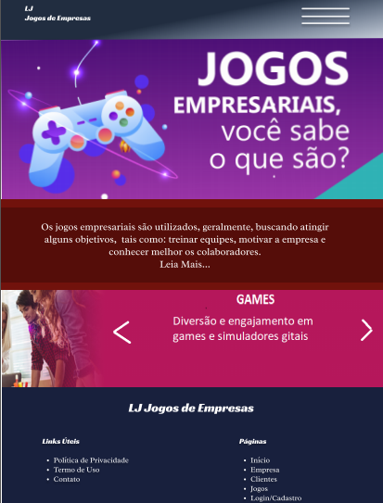
Layout Tablet
Foi aplicado todas as técnicas e informações do Desktop e Mobile.
Dificuldades: Utilização das técnicas de responsividade para reajustar toda o design sem perder o padrão de apresentação.

Slide 8
Conclusão
O objetivo do Projeto LJ Jogos Empresarial foi desenvolvido pensando na utilização de técnicas UX e UI, sendo a preocupação com design de interação, cores, atratividade, contraste e equilíbrio nas cores o foco do trabalho realizado.
Tudo sem esquecer a usabilidade permitindo facilitar a utilização do site deixando prático e rápido, visando agilizar o acesso à informação Jogos Empresarial de forma clara.
Fiquei muito feliz em realizar este projeto, mesmo pensando em desistir em alguns momentos. Sei que é um site simples comparados aos demais colegas, mas aprendi muito utilizando linguagem HTML, CSS e JavaScript que nunca antes pensei em utilizar.

